Slide 1
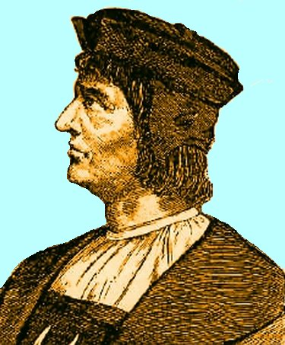
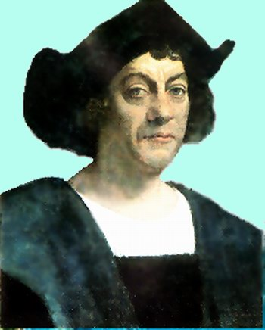

CHỦ ĐỀ 1: XÃ HỘI PHONG KIẾN PHƯƠNG TÂY
BÀI 2: SỰ SUY VONG CỦA CHẾ ĐỘ PHONG KIẾN VÀ SỰ HÌNH THÀNH CHỦ NGHĨA TƯ BẢN Ở CHÂU ÂU
B.Đi a xơ
C. Côlômbô
Tàu ca-ra-ven

Slide 2
BÀI 2: SỰ SUY VONG CỦA CHẾ ĐỘ PHONG KIẾN VÀ SỰ HÌNH THÀNH CHỦ NGHĨA TƯ BẢN Ở CHÂU ÂU
1. Những cuộc phát kiến về địa lí
2. Sự hình thành chủ nghĩa tư bản ở châu Âu
HS tự học

Slide 3
BÀI 2: SỰ SUY VONG CỦA CHẾ ĐỘ PHONG KIẾN VÀ SỰ HÌNH THÀNH CHỦ NGHĨA TƯ BẢN Ở CHÂU ÂU
1. Những cuộc phát kiến về địa lí
a. Nguyên nhân
Nguyên nhân nào dẫn đến các cuộc phát kiến địa lí?
Phát triển sản xuất
Vốn
Nguyên liệu
Thị trường

Slide 4
BÀI 2: SỰ SUY VONG CỦA CHẾ ĐỘ PHONG KIẾN VÀ SỰ HÌNH THÀNH CHỦ NGHĨA TƯ BẢN Ở CHÂU ÂU
1. Những cuộc phát kiến về địa lí
a. Nguyên nhân
Điều kiện để thực hiện các cuộc phát kiến địa lí?
Tiến bộ về kĩ thuật hàng hải: la bàn, hải đồ, kĩ thuật đóng tàu...

Slide 5
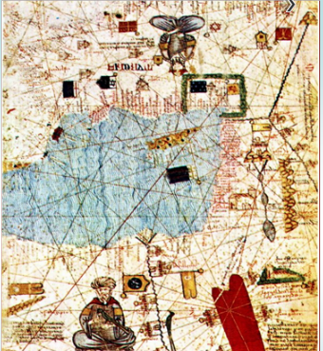
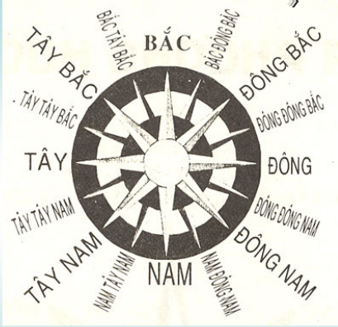
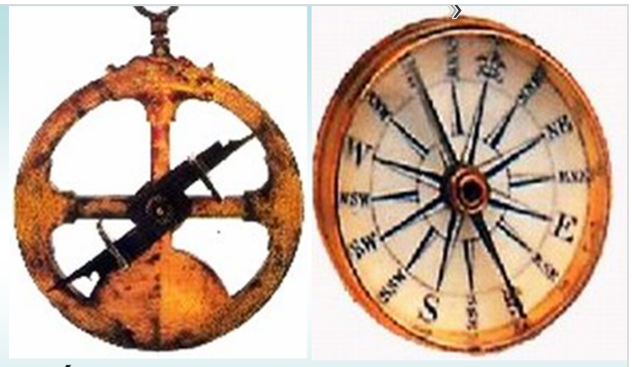
BÀI 2: SỰ SUY VONG CỦA CHẾ ĐỘ PHONG KIẾN VÀ SỰ HÌNH THÀNH CHỦ NGHĨA TƯ BẢN Ở CHÂU ÂU
1. Những cuộc phát kiến về địa lí
a. Nguyên nhân
Hải đồ vùng địa trung hải
Thiết bị đo thiên văn và La bàn.

Slide 6
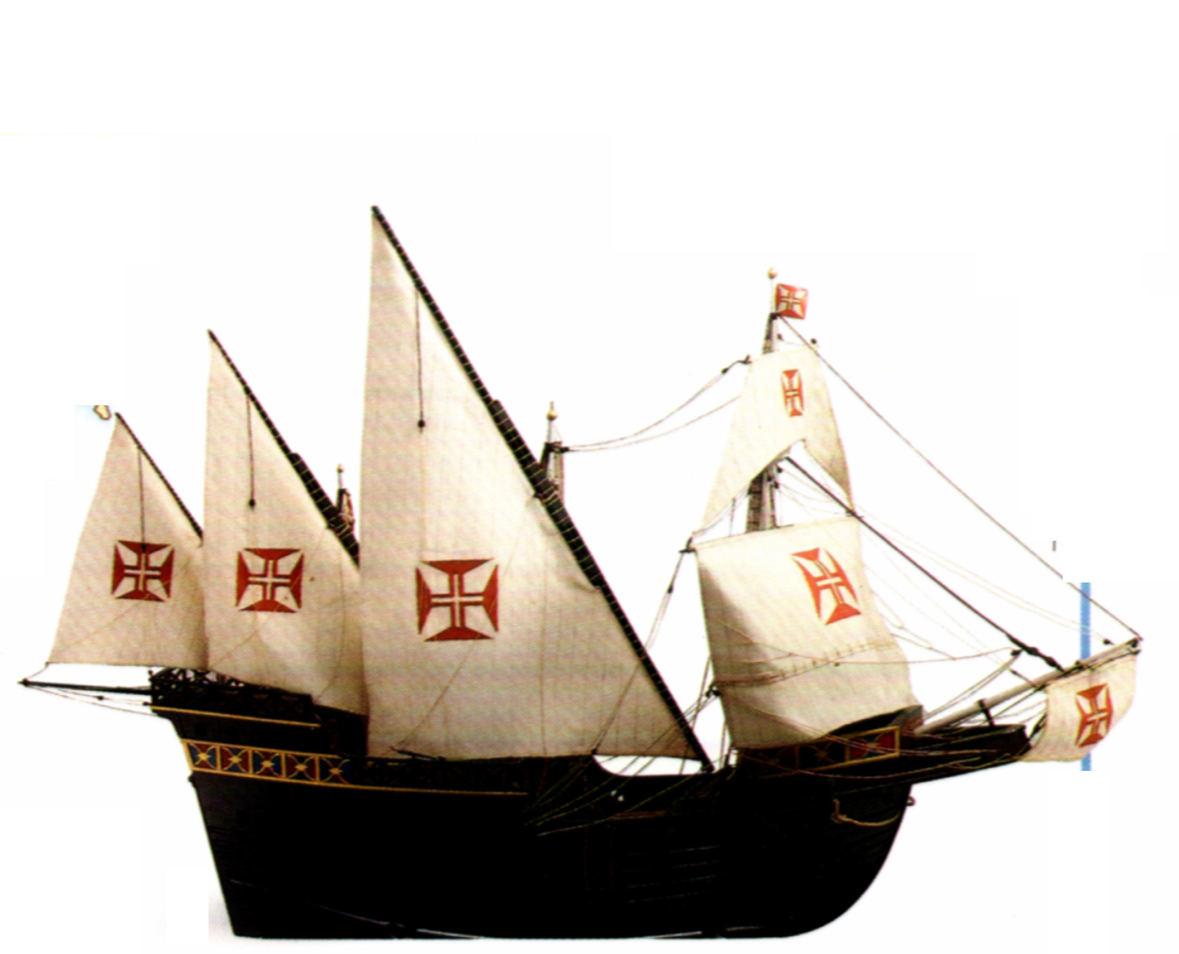
Tàu Ca-ra-ven

Slide 7

BÀI 2: SỰ SUY VONG CỦA CHẾ ĐỘ PHONG KIẾN VÀ SỰ HÌNH THÀNH CHỦ NGHĨA TƯ BẢN Ở CHÂU ÂU
1. Những cuộc phát kiến về địa lí
a. Nguyên nhân
Do nhu cầu sản xuất phát triển
Tiến bộ về kĩ thuật hàng hải: la bàn, hải đồ, kĩ thuật đóng tàu...

Slide 8
BÀI 2: SỰ SUY VONG CỦA CHẾ ĐỘ PHONG KIẾN VÀ SỰ HÌNH THÀNH CHỦ NGHĨA TƯ BẢN Ở CHÂU ÂU
1. Những cuộc phát kiến về địa lí
a. Nguyên nhân
b. Các cuộc phát kiến địa lí

Slide 9
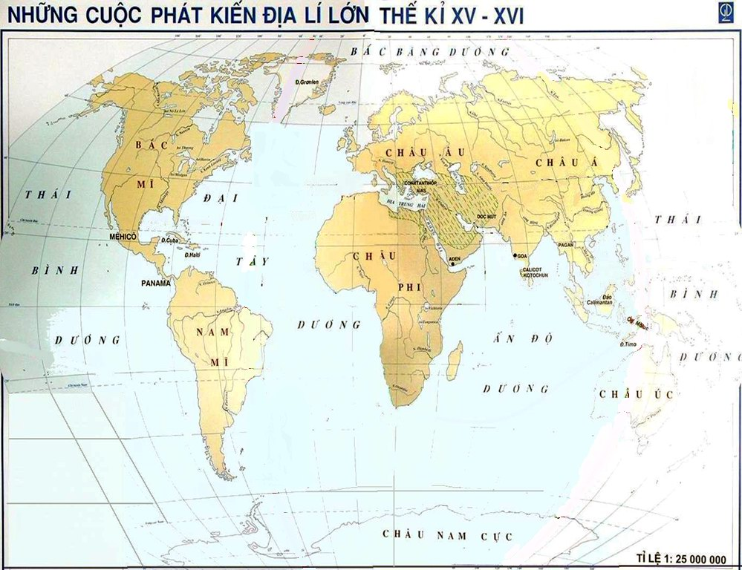
BỒ
ĐÀO
NHA
B.Đi a xơ
Vịnh Ghi nê
1487
Chú giải
Những cuộc phát kiến
của Bồ Đào Nha
Hành trình của Đi a xơ
Hành trình của Vaxcô đơ Gama
Những cuộc phát kiến
của Tây Ban Nha
Hành trình của C.Côlômbô
Hành trình của F.Ma gien lan
3
Notes:
Copyright (c) 2005 - Doan Van Hung, Khoa Lich su- ĐH Quy Nhon

Slide 10
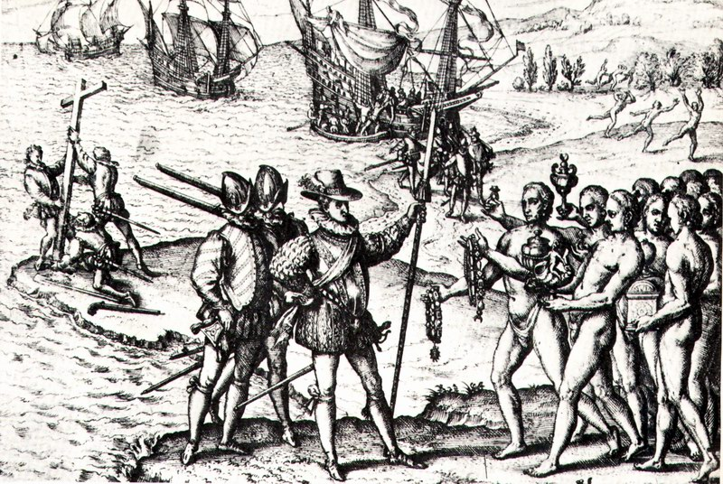
TÂY
BAN
NHA
1492
Đ.Xan xanvano
QĐ. Canari
C. Côlômbô
Chú giải
Những cuộc phát kiến
của Bồ Đào Nha
Hành trình của Đi a xơ
Hành trình của Vaxcô đơ Gama
Những cuộc phát kiến
của Tây Ban Nha
Hành trình của C.Côlômbô
Hành trình của F.Ma gien lan
4
Notes:
Copyright (c) 2005 - Doan Van Hung, Khoa Lich su- ĐH Quy Nhon

Slide 11
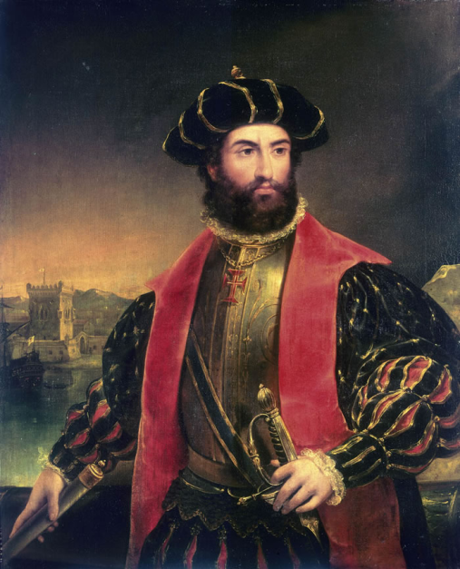
BỒ
ĐÀO
NHA
1498
Vaxcô Đơ Gama
Chú giải
Mũi Hảo Vọng
Những cuộc phát kiến
của Bồ Đào Nha
Hành trình của Đi a xơ
Hành trình của Vaxcô đơ Gama
Những cuộc phát kiến
của Tây Ban Nha
Hành trình của C.Côlômbô
Hành trình của F.Ma gien lan
5
Notes:
Copyright (c) 2005 - Doan Van Hung, Khoa Lich su- ĐH Quy Nhon

Slide 12
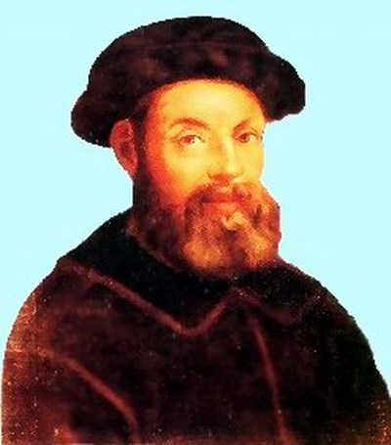
TÂY
BAN
NHA
1519
F. Ma gien lan
PHILIPPIN
06-3-1521
BRAXIN
Mũi
Hảo Vọng
Chú giải
Những cuộc phát kiến
của Bồ Đào Nha
13-2-1522
Hành trình của Đi a xơ
Hành trình của Vaxcô đơ Gama
Những cuộc phát kiến
của Tây Ban Nha
11-1519
Hành trình của C.Côlômbô
Hành trình của F.Ma gien lan
6
Notes:
Copyright © 2006 Doan Van Hung- Khoa Lich Su, Dai hoc QuyNhon

Slide 13

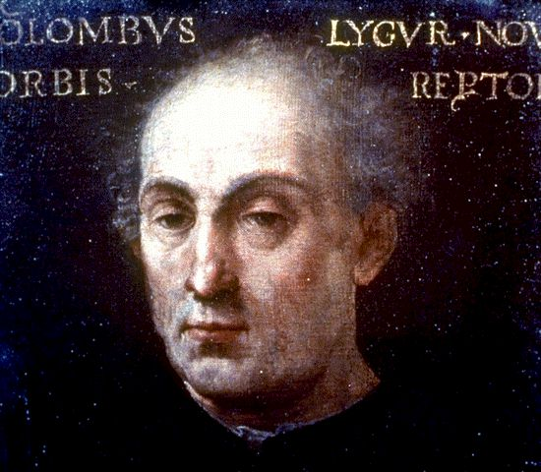
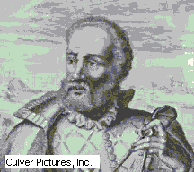
B.Đi a xơ
Va-xcô đơ Ga-ma
C.Cô-lôm-bô
Ph. Ma-gien-lan

Slide 14
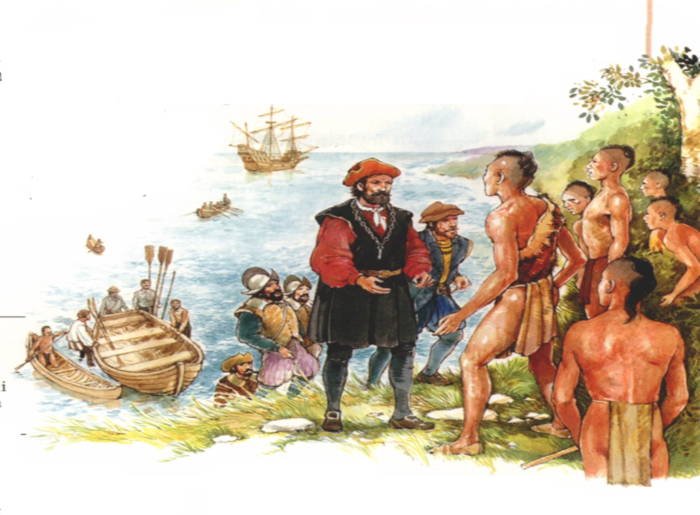
C. Cô-lôm-bô tiếp xúc với thổ dân da đỏ ở châu Mĩ

Slide 15
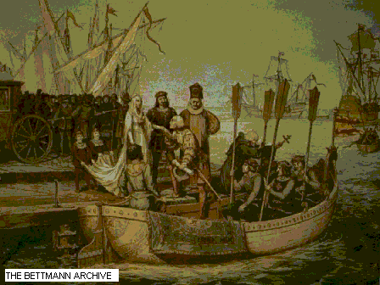
Nữ hoàng Isabel ra tận cảng
đón đoàn thám hiểm của C.Cô-lôm-bô

Slide 16
BÀI 2: SỰ SUY VONG CỦA CHẾ ĐỘ PHONG KIẾN VÀ SỰ HÌNH THÀNH CHỦ NGHĨA TƯ BẢN Ở CHÂU ÂU
1. Những cuộc phát kiến về địa lí
a. Nguyên nhân
b. Các cuộc phát kiến địa lí
- Năm 1487, B. Đi-a-xơ đến cực Nam châu Phi
- Năm 1492, C. Cô-lôm-bô tìm ra châu Mĩ
- Năm 1498, Va-xcô đơ Ga-ma đến Tây Nam Ấn Độ
- 1519 – 1522, Ph. Ma-gien-lan đi vòng quanh Trái Đất

Slide 17
BÀI 2: SỰ SUY VONG CỦA CHẾ ĐỘ PHONG KIẾN VÀ SỰ HÌNH THÀNH CHỦ NGHĨA TƯ BẢN Ở CHÂU ÂU
1. Những cuộc phát kiến về địa lí
a. Nguyên nhân
b. Các cuộc phát kiến địa lí
c. Ý nghĩa
Thúc đẩy thương nghiệp phát triển, đem lại nguồn lợi khổng lồ cho giai cấp tư sản châu Âu.

Slide 18
CỦNG CỐ BÀI HỌC
Do nhu cầu sản xuất phát triển
Tiến bộ về kĩ thuật hàng hải: la đồ, bản đồ, hải đồ
SỰ SUY VONG CỦA CHẾ ĐỘ PHONG KIẾN VÀ SỰ HÌNH THÀNH CHỦ NGHĨA TƯ BẢN Ở CHÂU ÂU
Nguyên nhân
Nguyên nhân
Nguyên nhân
- Năm 1487, B. Đi-a-xơ đến cực Nam châu Phi.
- Năm 1498, Va-xcô đơ Ga-ma đến Tây Nam Ấn Độ.
- Năm 1492, C. Cô-lôm-bô tìm ra châu Mĩ.
- 1519 – 1522, Ph. Ma-gien-lan đi vòng quanh Trái Đất
Những cuộc phát kiến lớn về địa lí
Các cuộc phát kiến địa lí
Kết quả
- Tìm ra những vùng đất mới, những con đường mới, những tộc người mới
- Đem lại những món lợi khổng lồ cho quý tộc và thương nhân châu Âu
Ý nghĩa
- Là cuộc cách mạng về giao thông và tri thức
- Thúc đẩy thương nghiệp phát triển
Sự hình thành chủ nghĩa tư bản ở châu Âu
Giai cấp tư sản
Chủ xưởng, chủ đồn điền, thương nhân
Giai cấp vô sản
Nông nô, thợ thủ công, nô lệ da đen

Slide 19
HƯỚNG DẪN VỀ NHÀ
- HS ghi chép bài đầy đủ các nội dung bài học.
- Trả lời câu hỏi:
+ Lập bảng thống kê các cuộc phát kiến địa lí theo mẫu (Số thứ tự, thời gian, tên các cuộc phát kiến địa lí)
+ Quan hệ sản xuất tư bản chủ nghĩa ở châu Âu hình thành như thế nào?
Tự học bài 3.
Chuẩn bị Chủ đề 2 : Xã hội phong kiến phương Đông, bài 4 TRUNG QUỐC THỜI PHONG KIẾN.
1. Sự hình thành xã hội phong kiến ở Trung Quốc.
2. Xã hội Trung Quốc thời Tần – Hán
3. Sự thịnh vượng của Trung Quốc dưới thời Đường
4. Trung Quốc thời Minh – Thanh
5. Văn hóa, khoa học – kĩ thuật Trung Quốc thời phong kiến

Slide 20

Hẹn gặp lại các em vào tiết học sau !

